Slide 1


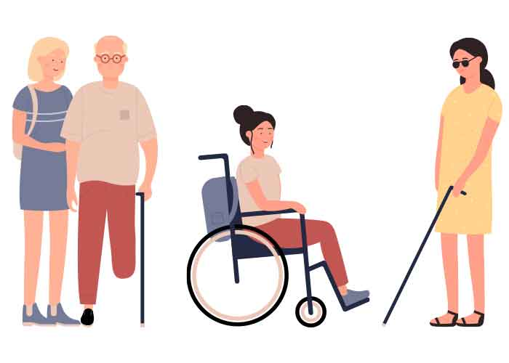

ศูนย์บริการคนพิการทั่วไป อบต.ท้องลำเจียก
ขอเชิญชวน
หน่วยงานเอกชน หน่วยงานราชการ หรือหน่วยงานอื่น ๆ
จัดทำสิ่งอำนวยความสะดวกขั้นพื้นฐานสำหรับคนพิการ
หรือทุพพลภาพ ในพื้นที่ของหน่วยงาน ดังนี้
- มีทางเท้าหรือทางวิถีไม่ลื่นและกว้างพอสำหรับรถนั่งคนพิการ
- มีช่องทางบริการด่วนสำหรับคนพิการ
- มีเครื่องหมายสัญลักษณ์ต่าง ๆ ที่ชัดเจนทั้งภายในและ
ภายนอกอาคาร
- มีทางลาด ราวจับ และบันไดที่มีความปลอดภัยสำหรับผู้พิการ
- มีห้องน้ำสำหรับผู้พิการ
- มีที่จอดรถช่องพิเศษสำหรับคนพิการ

